Slide 1

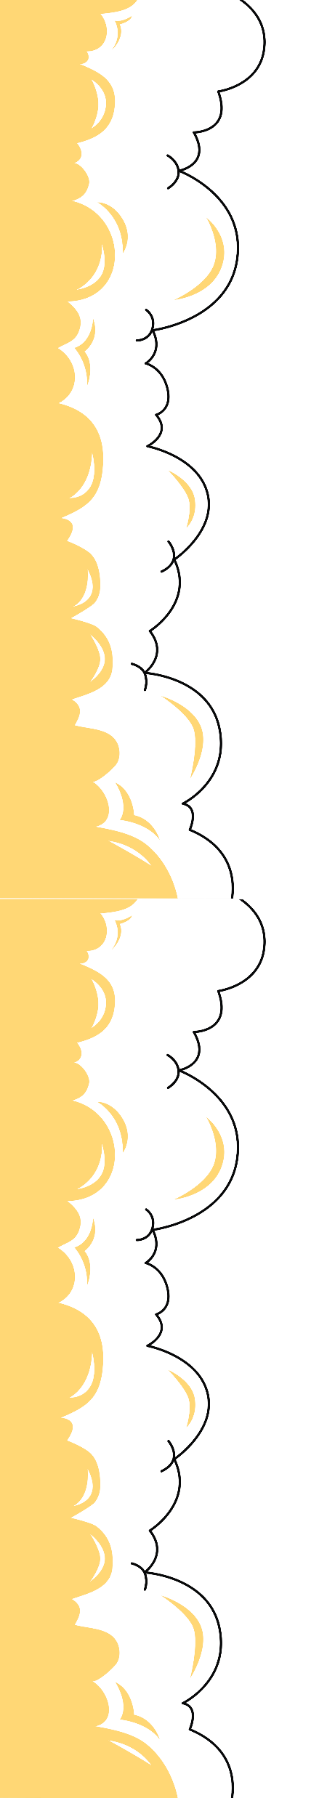



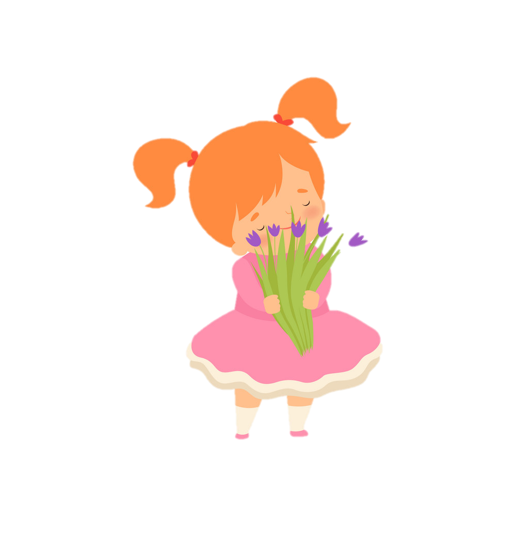

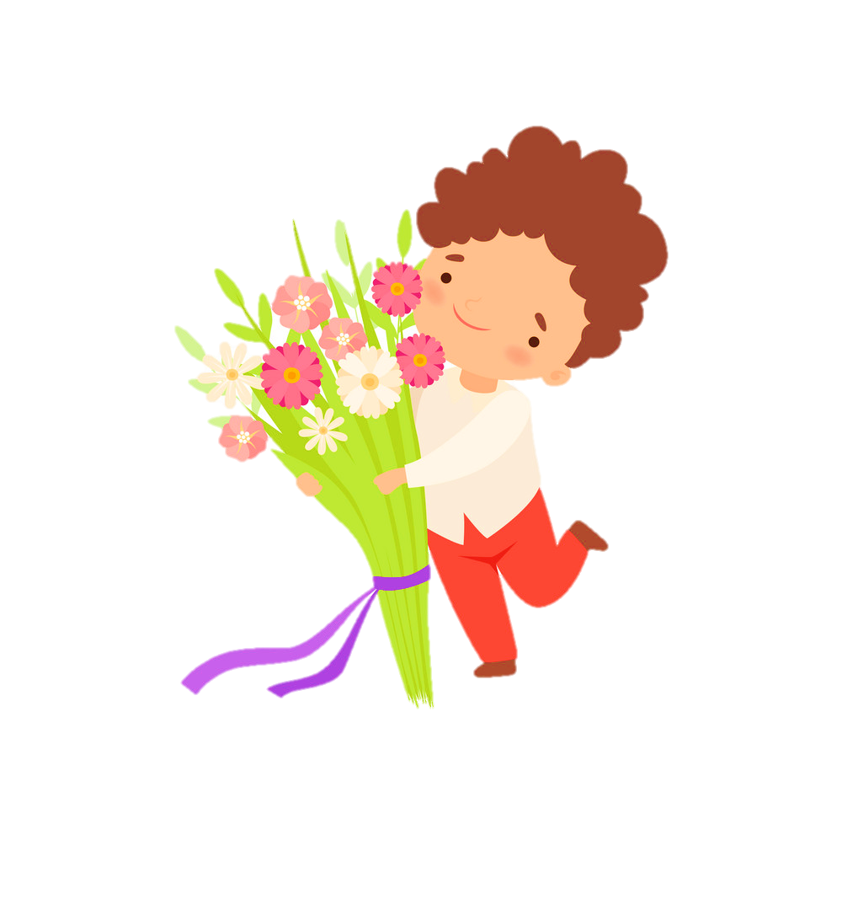
Bài 4: Ham học hỏi

Slide 2


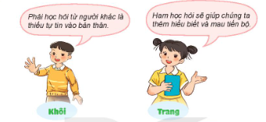
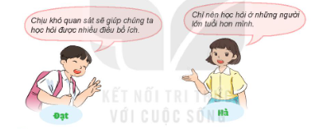
Em tán thành hoặc không tán thành với ý kiến nào dưới đây? Vì sao?
BÀI 1

Slide 3











Slide 4
Chia sẻ
Nêu việc tán thành hoặc không tán thành và giải thích?
Không tán thành không học hỏi mới là thiếu tự tin vào bản thân. Con người luôn phát triển không ngừng, nếu không học hỏi chúng ta sẽ trở nên lạc hậu, không thể tiến bộ được.

Slide 5
Chia sẻ
Nêu việc tán thành hoặc không tán thành và giải thích?
Tán thành kiến thức là muôn màu và không giới hạn, chỉ có học hỏi không ngừng mới khiến chúng ta tiếp thu được nhiều điều mới và phát triển bản thân.

Slide 6
Chia sẻ
Nêu việc tán thành hoặc không tán thành và giải thích?
Tán thành kiến thức mới có ở khắp nơi trong cuộc sống và quan sát sẽ giúp chúng ta phát hiện ra những điều nhỏ nhặt nhất nhưng có thể sẽ vô cùng hữu ích.

Slide 7
Chia sẻ
Nêu việc tán thành hoặc không tán thành và giải thích?
Không tán thành không chỉ những người lớn tuổi mới mà cả những em bé nhỏ tuổi hơn cũng có thứ chúng ta nên học hỏi như lòng vị tha, sự chân thành,...

Slide 8
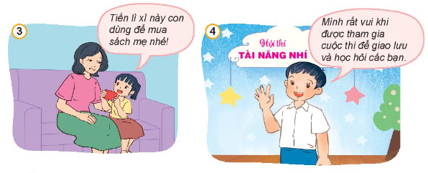
Em đồng ý với thái độ, hành vi của bạn:
Tranh 3: bạn nhỏ không dùng tiền lì xì để mua đồ chơi, đồ ăn mà dùng để mua sách, giúp bạn tìm hiểu thêm nhiều kiến thức mới.
Tranh 4: bạn nam đã mạnh dạn tham gia cuộc thi để học hỏi, giao lưu với nhiều bạn bè hơn, phát triển khả năng của bản thân.

Slide 9

1. Chia sẻ với các bạn những điều thú vị mà em đã học được từ một người bạn, một cuốn sách hoặc một chương trình truyền hình?
2. Kể về một tấm gương ham học hỏi mà em biết?
Vận dụng

Slide 10
